Slide 1



8º ANO
8º ANO
8º ANO
LÍNGUA PORTUGUESA
3º BIMESTRE - 2025

Slide 2
GRUPO DE ATIVIDADES 1
Contextualizando o gênero textual, o tema e o campo de atuação
Olá, estudante! Você sabia que a Charge e o Cartum além de um gênero textual, também são uma expressão artística? Charge e cartum são desenhos superlegais, como histórias em quadrinhos, mas com um toque especial! Eles usam o humor para contar histórias e fazer a gente pensar sobre o mundo ao nosso redor.
Caro(a) estudante, vamos conhecer os gêneros textuais Charge e Cartum?

Slide 3
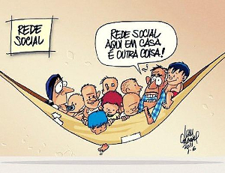
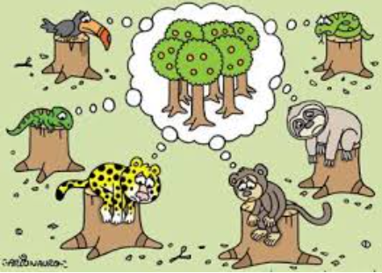
1. Antes de ler os textos, vamos conversar? Observe as imagens.
Disponível em: https://s3.static.brasilescola.uol.com.br/img/2015/01/rede-social.jpg. Acesso em: 5 maio 2025.
Disponível em: https://encrypted-tbn0.gstatic.com/images?q=tbn:ANd9GcTY1GSGPmHNn_KSRM6m2k0s8EY3AFKu9MA9XA&s. Acesso em: 5 de maio 2025
- Você costuma encontrar esse tipo de texto em revistas, jornais, livros ou na internet? Você percebeu que no texto II só tem imagens? Você considera que por meio dessas imagens e da sua leitura de mundo é possível saber de que o texto trata? Que tal arriscar na interpretação para saber qual é o assunto do texto?

Slide 4
► Conhecendo o gênero textual
Gênero textual: Charge Charge – É um gênero jornalístico que centrado em questões atuais, reflete o posicionamento editorial do jornal ou veículo de comunicação. Se caracteriza pela combinação de elementos visuais e textuais para transmitir uma mensagem de forma humorística e crítica. Ela utiliza recursos como caricaturas, desenhos, legendas e balões de fala para criar uma narrativa visual que satiriza algum aspecto da sociedade, seja político, social, cultural ou econômico. Características da Charge Uso do humor como forma de crítica: Através de elementos visuais e textuais engraçados, ela busca chamar a atenção do leitor e provocar reflexões sobre determinado tema. É marcada pela sua concisão: É necessário transmitir a mensagem de forma rápida e direta. As charges costumam ser curtas e objetivas, utilizando poucas palavras para transmitir uma ideia complexa. Capacidade de contextualização: Ela está sempre relacionada a algum acontecimento atual, seja um fato político, uma polêmica social ou um evento esportivo. Disponível em: aulanotadez.com.br/glossário/o-que-e-genero-textual-charge. Acesso em: 30 abr. 2025 .

Slide 5
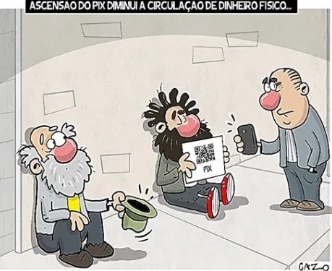
Estudante, a charge é um texto híbrido (verbal e não verbal) que tem como principal característica a crítica, de forma irônica ou satirizada, de uma determinada pessoa ou acontecimento de relevância social. Vamos conhecer melhor este gênero textual????
Leia o texto.
Texto I
2. A Charge é um gênero textual jornalístico marcado pela ironia. Ela é produzida em uma espécie de quadro ou tira, que contém desenho ou caricatura sobre um acontecimento da atualidade. A qual assunto/tema a charge está associada?
(A) A desvalorização do pix por dinheiro.
(B) A modernização das transações financeiras.
(C) A diminuição do dinheiro físico e das esmolas.
(D) A substituição do dinheiro físico pela tecnologia.
Disponível em: https://www.tudosaladeaula.com/2025/01/atividade-com-charges-e-cartuns-para-interpretacao-8o-e-9o-ano/. Acesso em: 5 maio 2025.

Slide 6
3. A Charge tem a finalidade de ilustrar, por meio da sátira, os acontecimentos atuais que despertam o interesse público. Muito usado em jornais e revistas por causa do cunho político e social. Qual a finalidade dessa charge?
(A) desaprovar o uso da tecnologia.
(B) criticar a situação dos moradores de rua.
(C) informar sobre o comportamento dos pedintes.
(D) ironizar a modernização das transformações financeiras.
4. A charge é um texto que apresenta elementos verbais e não verbais e que tem como intuito fazer uma crítica sobre determinado acontecimento do nosso cotidiano. Ao analisar os elementos verbais e não verbais do texto, é possível concluir que o/a
(A) pedinte prefere dinheiro a pix.
(B) pedinte não precisa mais de dinheiro.
(C) pix fez o pedinte deixar de ganhar esmolas.
(D) pix está diminuindo a circulação do dinheiro físico.

Slide 7
5. O contexto social de uma charge refere-se ao conjunto de elementos da sociedade que a influenciam e são retratados nela. Isso inclui aspectos políticos, econômicos, culturais e comportamentais da época em que a charge foi produzida e/ou publicada.
a) Nesse contexto, nota-se que as personagens dessa charge possuem realidades financeiras
(A) iguais.
(B) opostas.
(C) equiparadas.
(D) semelhantes.
b) A situação apresentada na charge reflete uma crítica
(A) religiosa e geográfica.
(B) econômica e social.
(C) política e jurídica.
(D) racial e cultural.

Slide 8
Humor. Ironia. Sátira. Humor é um recurso linguístico que ocorre pela quebra de expectativas construídas ao longo do texto. Tem o poder de nos alegrar, relaxar e até mesmo nos fazer refletir sobre alguns assuntos de uma forma mais leve. Ele pode aparecer como ironia, como é o caso das charges. A ironia, como forma de crítica social, descontrói muitos padrões novos ou antigos. Tendo como consequência, não a rizada, mas a reflexão. A ironia acontece quando dizemos o contrário do que realmente pensamos, geralmente com a intenção de criticar, mostrar um absurdo ou simplesmente dar um toque engraçado à situação. A sátira é o uso do humor para fazer um comentário negativo sobre a sociedade, uma pessoa ou até uma questão política. Muitas vezes, toma forma de um exagero, uma hipérbole, paródia, ironia ou ridicularização. Disponível em: https://www.chargeonline.com.br/o-que-a-charge-satiriza/. Acesso em: 17 jun. 2025. Adaptado.

Slide 9
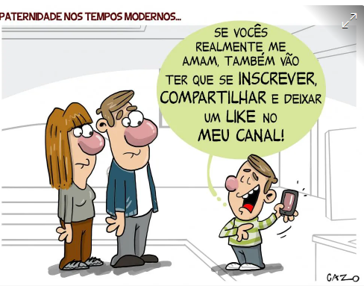
Leia o texto.
6. A charge aborda de maneira humorística os desafios da paternidade na era digital. O que essa charge crítica?
Disponível em: https://destaqueregional.jor.br/noticia/3971/charge-de-luiz-fernando-cazo-traz-reflexao-comica-sobre-paternidade-e-redes-sociais. Acesso em: 17 jun. 2025.

Slide 10

GRUPO DE ATIVIDADES 2
Ampliando os conhecimentos
O nome cartum proveio de um acontecimento ocorrido em Londres, em 1841. Tal acontecimento diz respeito ao fato de o príncipe Albert, no intuito de decorar o Palácio de Westminster, ter promovido um concurso de desenhos feitos em grandes cartões (cartoons em inglês), os quais seriam colados às paredes. Dessa forma, no intento de satirizar, a revista Punch, considerada na época a primeira revista humorística do mundo, resolveu publicar seus próprios cartoons.
Estudante, o cartum é um gênero jornalístico e humorístico que utiliza imagens e, muitas vezes, texto para criticar ou satirizar situações, temas e acontecimentos do cotidiano. Ele é geralmente publicado em jornais, revistas e outros veículos de comunicação, e visa provocar reflexão e entretenimento no público.

Slide 11
Cartum Um cartoon / cartum é um desenho humorístico ou caricatural, acompanhado ou não de legenda, de caráter extremamente crítico, retratando, de uma forma bastante sintetizada, algo que envolve o dia a dia de uma sociedade. Isto é, o cartum é um texto multissemiótico de temática geralmente universal, isto é, discute questões que não se restringem a cultura ou local específicos. Aspectos composicionais do cartum Elementos visuais: O cartum é composto principalmente por elementos visuais, como desenhos, ilustrações, personagens e objetos. Esses elementos visuais são essenciais para transmitir a mensagem e gerar humor. Balões de diálogo: Os balões de diálogo são usados para apresentar o texto falado ou pensado pelos personagens do cartum. Eles são colocados próximos aos personagens e contêm o texto correspondente, geralmente acompanhados por setas ou linhas que indicam a origem da fala. Legenda ou título: Muitas vezes, o cartum é acompanhado de uma legenda ou título que complementa a mensagem visual, fornecendo contexto ou uma explicação adicional. Composição espacial: A disposição dos elementos visuais no espaço é importante para o efeito do cartum. Os elementos são organizados de forma a guiar o olhar do leitor e destacar os elementos mais importantes para a mensagem humorística ou crítica. Disponível em: https://sme.goiania.go.gov.br/conexaoescola/eaja/lingua-portuguesa-cartum-expressao-criativa-e-critica-atraves-do-desenho/. Acesso em: 17 jun. 2025.

Slide 12
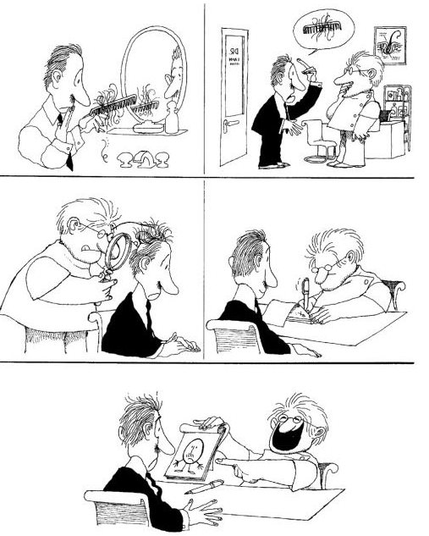
Leia o texto.
Texto II
7. O cartum é um texto multissemiótico de temática geralmente universal, isto é, discute questões que não se restringem a cultura ou local específicos. O tema do cartum é o
(A) tratamento adequado para a calvície.
(B) medo das pessoas de ficarem careca.
(C) excesso de produtos para cabelos lisos.
(D) problema da queda excessiva de cabelo ou calvície.
Disponível em https://ensinarhoje.com/interpretacao-de-cartum-com-respostas/#google_vignette. Acesso em: 5 maio 2025.

Slide 13
8. A função principal do gênero cartum é a crítica, sátira e exposição de situações através do humor e do grafismo. Esse texto tem como função:
(A) Relatar ao leitor como ocorre a queda de cabelo.
(B) Divulgar um medicamento para tratar a queda de cabelo.
(C) Informar o leitor sobre um tratamento para a queda de cabelo.
(D) Divertir o leitor com uma situação inusitada sobre um paciente com queda de cabelo.
9. Os balões em cartuns são usados para representar as falas e pensamentos das personagens, transmitindo a mensagem e o tom da fala ou pensamento. Os diferentes formatos e elementos dos balões (como pontas e linhas) podem indicar o tipo de fala (normal, grito, pensamento etc.) e a ordem de fala das personagens. No segundo quadrinho, há um balão com uma imagem. Qual das frases poderia substituir a imagem expressando a mesma mensagem?
(A) Estava me penteando e caíram muitos cabelos.
(B) Quero pentear meus cabelos somente com pente.
(C) O pente que comprei aqui veio com muitos cabelos.
(D) Preciso comprar um pente que não arranque meus cabelos.

Slide 14
10. No cartum, o paciente relatou seu problema ao médico e foi examinado por ele.
a) Quando o médico pegou o papel e caneta o que o paciente achou que ele estava fazendo?
b) Qual desenho o médico fez para o paciente?
c) O que ele queria expressar ao paciente com esse desenho?
11. O que provoca o humor nesse cartum?
(A) A concentração do médico ao examinar o paciente.
(B) A habilidade artística do médico em desenhar homens carecas.
(C) O homem procurar um médico por causa dos cabelos que estavam caindo.
(D) O médico desenhar o paciente careca ao invés de receitar um remédio para queda de cabelo.

Slide 15
GRUPO DE ATIVIDADES 3
Sistematizando os conhecimentos
Diferença entre charge e cartum A charge e o cartum são gêneros de desenho humorístico, mas a principal diferença está no contexto e no tema abordado. A charge foca em temas atuais, geralmente políticos ou sociais, e utiliza a caricatura de figuras públicas para fazer uma crítica pontual e contextualizada. Já o cartum explora temas mais gerais e atemporais, com uma crítica mais universal, sem necessariamente se prender a fatos ou personagens específicos do momento. Charge Contexto: Foca em eventos e personagens da atualidade. Crítica: Apresenta uma crítica direcionada a um acontecimento específico, muitas vezes político ou social. Linguagem: Utiliza caricaturas e pode incluir elementos verbais como balões de fala e legendas. Exemplo: Uma charge criticando uma lei recém-aprovada, usando a imagem do político responsável pela lei com traços exagerados para satirizar o acontecimento.

Slide 16
Cartum Contexto: Explora temas universais e atemporais, que podem ser compreendidos em qualquer época. Crítica: Apresenta uma crítica mais abrangente sobre comportamentos humanos, situações cotidianas ou situações cômicas. Linguagem: Pode utilizar a linguagem verbal e não verbal, com foco na expressão facial e corporal dos personagens para transmitir a mensagem. Exemplo: Um cartum que critica a obsessão por redes sociais, mostrando um bebê com vários "amigos" no Facebook, mas sem interações na vida real. Em resumo, a charge é mais específica e contextualizada, enquanto o cartum é mais amplo e atemporal. Disponível em: https://www.significados.com.br/charge-e-cartum/#:~:text=A%20charge%20possui%20como%20caracter%C3%ADstica,%2C%20geralmente%2C%20presentes%20nas%20not%C3%ADcias. Acesso em: 17 jun. 2025.
Estudante, é hora de colocar em prática a diferença entre charge e cartum! Topas??? Vamos lá? Bons estudos!

Slide 17
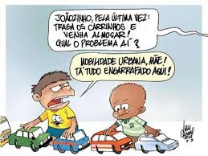
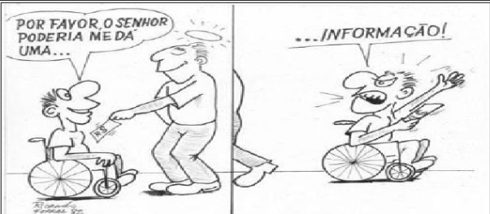
Leia os textos.
Texto III
Texto IV
Disponível em: https://encrypted-tbn0.gstatic.com/images?q=tbn:ANd9GcQL7Lbd36UBqxDj5GTB-JM-nDfXOMFZkKvlvw&s. Acesso em: 5 mai. 2025.
Disponível em: https://www.passeidireto.com/arquivo/84361626/atividade-02-b-leitura-8-ano. Acesso em: 5 de maio 2025.

Slide 18
12. A principal diferença entre charge e cartum está no contexto e no propósito das ilustrações. O cartum aborda temas universais e atemporais, enquanto a charge está vinculada a um contexto específico e atual, retratando acontecimentos e personalidades do momento. Agora responda.
a) O texto III é
( ) tirinha. | ( ) cartaz. | ( ) história em quadrinhos. | ( ) charge.
b) O texto IV é
( ) história em quadrinhos. | ( ) charge. | ( ) cartum. | ( ) anúncio.

Slide 19
13. O cartum é uma ilustração humorística que aborda temas universais, como situações cotidianas e comportamentos humanos. Seu objetivo é provocar o riso e a reflexão por meio do exagero e da caricatura. O cartum não possui um contexto específico e, por isso, é atemporal, podendo ser compreendido e apreciado por diferentes públicos e gerações. A charge é uma ilustração humorística que tem como objetivo principal criticar e ironizar fatos políticos, sociais e culturais. Diferentemente do cartum, a charge está vinculada a um contexto específico e atual, retratando acontecimentos e personalidades do momento. Por isso, é comum que charges percam parte de seu sentido e impacto com o passar do tempo.
a) Qual é o tema desse cartum? E dessa charge?
b) O que provoca humor nesse cartum? E o que a charge crítica?

Slide 20
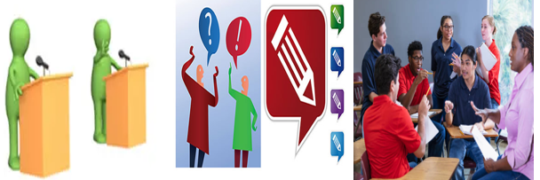
GRUPO DE ATIVIDADES 1
Contextualizando o gênero, o tema e o campo de atuação
1. Antes de ler os textos, vamos observar as imagens?
Disponível em https://mundoeducacao.uol.com.br/redacao/um-genero-textual-essencialmente-argumentativodebate.htm. Acesso em: 9 maio 2025.
Disponível em https://educador.brasilescola.uol.com.br/estrategias-ensino/o-debate-conduzindo-escrita-texto-argumentativo.htm. Acesso em: 8 maio 2025.
Disponível em https://www.istockphoto.com/br/fotos/debate-students. Acesso em: 9 maio 2025.
- O que essas imagens nos lembram? São pessoas conversando? Ou lembram também um “Debate”?
- Você já parou para pensar que somos seres com autonomia para mostrar a nossa posição crítica frente à realidade?

Slide 21
- Você já percebeu que em família, numa roda de amigos ou em outros contextos, em alguns momentos, tentamos convencer o “outro”? E tentamos mostrar/provar que temos razão?
- O embate, um debate respeitoso, ainda que com algumas divergências, reflete nossa visão de mundo. Você sabia que isso é muito importante?
- Você sabe o que é o gênero “Debate”? E argumentação?
- Você sabia que o gênero “Debate” contribui para a construção de argumentos no texto dissertativo/argumentativo, em especial, para produzir o “artigo de opinião”? Você lembra as características do gênero Artigo de Opinião?

Slide 22
► Conhecendo o gênero textual
Gênero textual – Debate Regrado Debate Regrado: É um gênero oral em que duas ou mais pessoas se reúnem para conversar sobre duas ideias diferentes, levantando argumentos que defendam a sua linha de pensamento. Ele é bastante comum durante campanhas políticas, em escolas, faculdades e comunidades. O debate regrado, segue determinadas regras que foram dadas antes de o debate começar, como tempo de fala e direito a réplicas e tréplicas. A principal característica do debate regrado é que as pessoas têm o direito de expor suas opiniões e ideias, ouvir e respeitar os demais, mesmo que sejam opostas, de uma forma organizada e objetiva. Para que haja um debate regrado faz-se necessário: a presença de argumentos que revelam posições positivas ou negativas em relação ao tema; concordância, apoio, desacordo e refutação; variados tipos de argumento, tais como, por exemplificação, de princípios, de causalidade etc. O debate regrado é composto por: Moderador ou mediador: lança o debate, expondo com clareza o assunto a discutir; dá a palavra às pessoas que a pedem e impede que a outras intervenham sem a ter

Slide 23
pedido; estimula os participantes e convida-os a reagir e a exprimirem-se; chama a atenção para o assunto que está a ser debatido quando as intervenções dos participantes “fogem” ao mesmo; controla o tempo e, no fim, convida a que tirem conclusões. Debatedores: Expõem suas ideias e tentam convencer os interlocutores, fazendo uso de argumentos, razões, explicações. Audiência/ público: São as pessoas que assistem ao debate, podem fazer perguntas aos debatedores, se o moderador permitir dentro das regras estabelecidas previamente. Pode, também, tomar partido sobre o tema discutido e decidir sobre a melhor exposição. Disponível em: https://www.iturama.mg.gov.br/images/2021/pdf/educacao/2_bimestre/pet_2_-_8_ano.pdf. Acesso em: 12 maio 2025. Adaptado.
Estudante, o debate nos permite expor livremente nossas ideias, como também exige estarmos aptos a respeitar as opiniões alheias. Independentemente do resultado, essa experiência é extremamente enriquecedora, pois debater significa modificar as pessoas e a nós mesmos. É, portanto, um exercício de cidadania. Se colocar como sujeito que é ouvido numa situação comunicativa é muito importante! Pense nisso!

Slide 24
Refletindo sobre o Debate e o Artigo de Opinião O gênero “Debate” é oral, geralmente, ocorre em um contexto interativo, com participantes discutindo uma tópico/tema/assunto específico. Envolve a apresentação de argumentos a favor e contra um determinado “ponto de vista.” Pode incluir questionamentos, respostas, réplicas e tréplicas entre os participantes. A finalidade é convencer/persuadir quem está participando do debate e a (audiência). Já o gênero “Artigo de Opinião” é escrito (em prosa) por uma pessoa (articulista) que defende uma “ponto de vista” (tese) sobre um tema/assunto de interesse social, muitas vezes polêmico. É um texto, geralmente, publicado em sites, jornais ou revistas. Apresenta uma argumentação bem fundamentada com estratégias argumentativas, como “fatos, exemplos, pesquisas, analogias, citação (direta ou indireta) de alguma autoridade no assunto. E tudo isso para levar à construção dos argumentos, como “argumento de autoridade, comprovação, exemplificação, argumento de analogia histórica”, entre outros. Em resumo, o debate envolve uma discussão interativa entre os participantes, enquanto o artigo de opinião é uma forma escrita de expressar um ponto de vista embasado sobre um tema. É muito interessante quando há o “debate” sobre o tema e depois a “escrita do artigo de opinião sobre o tema abordado durante o debate.”

Slide 25
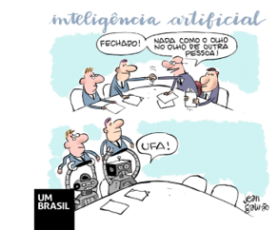
Leia os textos.
Texto I
Disponível em: https://www.plataformaredigir.com.br/tema-redacao/inteligencia-artificial_redacao-enem Acesso em: 14 abr. 2025.

Slide 26
Texto II
O impacto da inteligência artificial
A inteligência artificial (IA) tem se tornado cada vez mais presente em nossas vidas, e seu impacto é inegável. Com avanços tecnológicos cada vez mais rápidos, a IA está transformando a maneira como vivemos, trabalhamos e nos relacionamos. Neste artigo, vamos explorar o impacto da inteligência artificial em diferentes áreas e como ela está mudando o mundo ao nosso redor.
A inteligência artificial é uma área da ciência da computação que busca desenvolver máquinas capazes de realizar tarefas que normalmente exigiriam inteligência humana. Essas máquinas são programadas para aprender, raciocinar e tomar decisões com base em dados e algoritmos.
Um dos impactos mais visíveis da inteligência artificial é a automação de tarefas. Muitos empregos que antes eram realizados por humanos estão sendo substituídos por máquinas inteligentes. Por exemplo, em fábricas, robôs estão assumindo funções repetitivas e perigosas, aumentando a eficiência e reduzindo os riscos para os trabalhadores. No setor de transportes, carros autônomos estão se tornando uma realidade, o que pode revolucionar a forma como nos deslocamos.

Slide 27
Além disso, a inteligência artificial está impactando positivamente a área da saúde. Com a capacidade de analisar grandes quantidades de dados médicos, a IA pode ajudar no diagnóstico precoce de doenças, sugerir tratamentos personalizados e melhorar a eficiência dos sistemas de saúde. Isso pode salvar vidas e reduzir custos, tornando a assistência médica mais acessível e eficaz.
Outro setor que está sendo transformado pela inteligência artificial é o da educação. Com a IA, é possível personalizar o ensino, adaptando-o às necessidades individuais dos alunos. Além disso, a IA pode ajudar na criação de conteúdo educacional mais interativo e envolvente, tornando o aprendizado mais eficaz e estimulante.
No entanto, é importante destacar que a inteligência artificial também apresenta desafios e preocupações. A substituição de empregos por máquinas pode levar ao desemprego em massa e acentuar as desigualdades sociais. Além disso, a IA levanta questões éticas, como a privacidade dos dados e o uso de algoritmos que podem perpetuar preconceitos e discriminações.

Slide 28
Em conclusão, o impacto da inteligência artificial é profundo e abrangente. Ela está transformando a maneira como vivemos e trabalhamos, trazendo benefícios em diversas áreas, como saúde, transporte e educação. No entanto, é fundamental que essas transformações sejam acompanhadas de discussões e regulamentações para garantir que a IA seja usada de forma ética e responsável, minimizando seus potenciais efeitos negativos. A inteligência artificial é uma ferramenta poderosa, e cabe a nós utilizá-la da melhor maneira possível para construir um futuro melhor.
Disponível em: https://meuartigo.brasilescola.uol.com.br/atualidades/o-impacto-da-inteligencia-artificial.htm. Acesso em: 14 de maio 2025.
Estudante, a IA é uma tecnologia poderosa que pode trazer benefícios significativos, mas também apresenta riscos e desafios. É fundamental que se estabeleçam regras e diretrizes para o uso responsável da IA garantindo que seus benefícios sejam compartilhados por todos e que seus riscos sejam mitigados.
2. Responda oralmente as questões.
a) O que é Inteligência Artificial (I.A.)? b) Quais os benefícios que a I.A. pode nos trazer? c) A inteligência artificial pode vir a acabar com os empregos? d) Quais os malefícios que a I.A. pode nos trazer? e) Quais os principais impactos da inteligência artificial?

Slide 29
3. O debate regrado é um gênero oral que faz parte do campo midiático e, frequentemente, é apropriado pela esfera escolar. Ele se desenvolve em torno de temas polêmicos que dividem opinião. É caracterizado pela presença de debatedores com opiniões contrárias sobre o tema e um moderador. Vamos planejar um debate sobre “Qual sua opinião sobre a IA?”?
Planejamento da argumentação
Debate: Qual sua opinião sobre a IA? Os benefícios e malefícios com a IA são, de fato, concretos e reais ou não?
Movimento argumentativo
Argumento 1
Argumento 2
Argumento 3
Contra-argumento 1
Contra-argumento 2
Conclusão

Slide 30

4. Responda oralmente.
– Quais foram os argumentos que mais lhe impactaram? – Como você percebe a prática da escuta ativa durante o debate? – O que pode ser feito para tornar os debates mais efetivos e persuasivos no futuro? – Você acredita que o debate pode mudar opiniões? Como?
Assista ao filme: O Grande Desafio - Melvin Thompson (Denzel Washington) é um brilhante professor e amante das palavras. Disponível em: http://www.texto.pt/pt/dicas/detalhes.php?sec=7&id=41. Acesso em: 14 maio 2025.

Slide 31
GRUPO DE ATIVIDADES 2
Ampliando os conhecimentos
Estudante, o debate é uma atividade que decorre naturalmente da vida em sociedade e que nos permite a troca de ideias, o confronto de pontos de vista e a reflexão. Além disso, a informação aumenta, aprende-se a tomar a palavra, a demonstrar e a convencer.
5. Assista, em casa, aos vídeos disponíveis em: https://www.youtube.com/watch?v=-xoUM4-KFeM>; <https://www.youtube.com/watch?v=UhaFBXi5_Ws>; <https://www.youtube.com/watch?v=s88zzp6nxc4>.

Slide 32
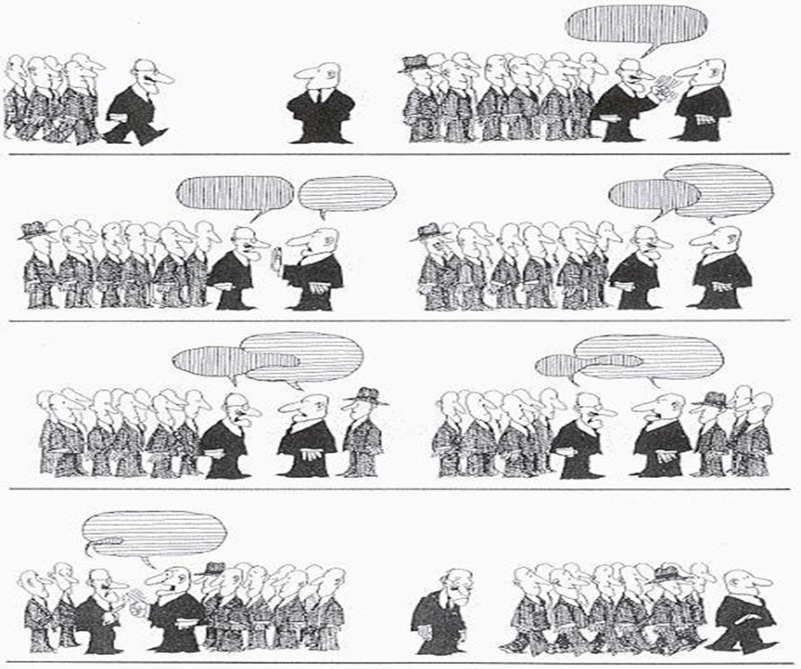
Leia o texto.
Disponível em: https://nova-escola-producao.s3.amazonaws.com/HTABcQAnUUazGt3M2aDGprmR8RfVdEfP7gcr5rrgKNJgxaypFfrbqrHdu5dq/discurso-persuasao.jpg. Acesso em: 15 jun. 2025.

Slide 33
6. Releia o texto e comente a compreensão que você teve da tirinha.
7. Responda oralmente.
a) Por que você acha que as pessoas foram mudando de lado?
b) O discurso proferido pelos dois são iguais? Como você sabe disso?
c) Quem você acha que argumentou melhor? Por quê?
d) De que modo a tirinha se relaciona com os vídeos assistidos?

Slide 34
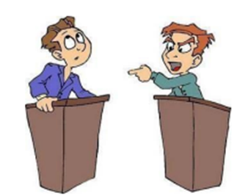
Leia o texto.
Disponível em: <https:// bit.ly/3tRSdGO>. Acesso em 14 de maio de 2025.
8. Debater não significa brigar. Um debate é uma discussão formal ou organizada em que os participantes apresentam argumentos a favor ou contra um determinado assunto. Um debate é uma troca ativa, em que se recebe, ouvindo atentamente os outros, e em que se dá, exprimindo as nossas convicções sobre os temas em discussão. Para tal, é preciso saber ouvir e praticar a expressão oral. Sabendo disso, observe a imagem e responda. A postura dos debatedores está correta ou não? O que você entende sobre saber ouvir? Justifique suas respostas.

Slide 35
Leia o texto.
Celular em sala de aula: confira os prós e contras
O uso do celular em sala de aula é um tema que diverge opiniões. Veja quais são os prós e os contras segundo especialistas.
[...]
O relatório da Unesco ainda afirma que seu apelo por uma proibição de smartphones envia uma mensagem clara de que a tecnologia digital como um todo, incluindo a inteligência artificial, deve sempre ser subordinada a uma “visão centrada no ser humano” da educação e nunca substituir a interação presencial com os professores.”
(...)
Prós e contras do uso do celular na sala de aula
Prós do uso de smartphones na sala de aula:
Os smartphones permitem que os alunos acessem rapidamente informações e recursos educacionais online, tornando a aprendizagem mais dinâmica e atualizada.

Slide 36
Com uma ampla variedade de aplicativos educacionais disponíveis, eles podem ser usados como ferramentas de ensino interativas e personalizadas.
O uso de smartphones na sala de aula pode ajudar a preparar os alunos para a era digital, onde a tecnologia é uma parte essencial da vida cotidiana e do ambiente de trabalho.
O uso de dispositivos móveis pode aumentar o interesse e o engajamento dos alunos nas atividades escolares, tornando o processo de aprendizado mais atraente.
Os smartphones permitem a comunicação fácil entre os alunos e com os professores, facilitando a colaboração em projetos e atividades educacionais.
Contras do uso de smartphones na sala de aula:
Os smartphones podem ser uma grande fonte de distração para os alunos, desviando sua atenção das atividades de aprendizado.
Nem todos os alunos têm acesso igualitário a smartphones ou dispositivos semelhantes, o que pode criar desigualdades na sala de aula.
O uso de smartphones também pode aumentar os riscos de cyberbullying e problemas relacionados à segurança online dos alunos.

Slide 37
O uso excessivo de smartphones pode levar ao isolamento social e à diminuição da interação face a face entre os alunos.
O uso constante de smartphones pode prejudicar a concentração dos alunos e afetar negativamente sua produtividade acadêmica.
Em última análise, a questão do uso de smartphones na sala de aula é complexa e pode variar dependendo do contexto educacional e das políticas da escola. Encontrar um equilíbrio entre aproveitar os benefícios dos smartphones como ferramentas educacionais e lidar com suas possíveis desvantagens é fundamental para promover um ambiente de aprendizagem eficaz e inclusivo.
Políticas educacionais cuidadosamente elaboradas, orientação dos professores e conscientização dos alunos sobre o uso responsável da tecnologia podem ser importantes para lidar com os prós e contras do uso de smartphones na sala de aula.
Disponível em: https://querobolsa.com.br/revista/uso-do-celular-em-sala-de-aula. Acesso em: 15 jun. 2025.
10. Leia o texto que trata sobre o “Celular em sala de aula: usar ou usar.” O texto apresentar os prós e os contras desse uso.
a) Retire dois argumentos prós associando-os com os contras.
b) E você, é a favor ou contra o uso do celular em sala de aula, por quê?

Slide 38
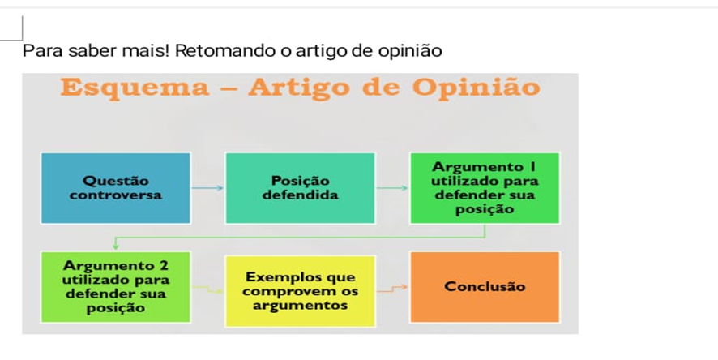
GRUPO DE ATIVIDADES 3
Sistematizando os conhecimentos

Slide 39
Leia o texto.
Proibir ou não o celular na sala de aula?
Uso consciente da tecnologia e preservação do ambiente de aprendizagem
No Brasil e ao redor do mundo, algumas escolas restringem o uso do celular em sala de aula e no ambiente escolar. Alguns governos já limitam a utilização do aparelho em instituições de ensino públicas e privadas, por meio de legislações específicas.
O Relatório de Monitoramento Global da Educação de 2023 da Unesco, intitulado “A tecnologia na educação: uma ferramenta a serviço de quem? ”, expõe benefícios e faz uma abordagem crítica do uso não regulado e não moderado da tecnologia por educadores. O documento recomenda que o uso deve atender aos interesses dos estudantes e complementar uma educação baseada na interação humana.

Slide 40
O equilíbrio entre o uso consciente da tecnologia e a preservação do ambiente de aprendizagem é um desafio para os gestores escolares. É preciso considerar os diversos benefícios do uso do celular, mas também como causa de distração e interferência no foco dos estudantes.
Professores que buscam engajar os estudantes devem planejar estratégias que promovam a participação ativa, estimulem o pensamento crítico e incorporem a tecnologia de maneira significativa no processo educativo.
Os alunos podem acessar conteúdos complementares, realizar pesquisas, participar de atividades interativas com feedback automático ou assistir a vídeos educativos no seu tempo e ritmo. No Bernoulli, com o aplicativo BPlay, estudantes acessam diferentes recursos digitais, como animações interativas, games, realidade aumentada para interagir com objetos e exercícios.

Slide 41
As competências digitais se tornaram parte das habilidades básicas tanto para professores como para estudantes. O uso responsável do celular contribui para a familiarização com as ferramentas digitais, preparando os estudantes para os desafios do mundo contemporâneo. Isso nos convida a refletir sobre a importância de criar uma intencionalidade pedagógica. Deve-se focar a educação, e não somente a tecnologia. Essa discussão também tem de incluir questões de segurança, privacidade, ciberbullying e uso inadequado da internet.
A tecnologia deve potencializar o ensino e a aprendizagem. A cultura digital é uma competência recomendada na Base Nacional Comum Curricular, documento de caráter obrigatório nas escolas. Se proibimos o uso do celular na escola, onde esses jovens aprenderão a usar esses dispositivos de forma consciente, ética e responsável, compreendendo seus riscos e oportunidades?
Disponível em: https://www.otempo.com.br/opiniao/artigos/proibir-ou-nao-o-celular-na-sala-de-aula-1.3461339. Acesso em: 16 jun. 2025.

Slide 42
11. Os gêneros textuais que você leu/estudou nessa sequência tratam de assuntos polêmicos? Em qual texto o autor apresenta uma questão polêmica, se utilizando de argumentos e pode ser considerado um artigo de opinião?
12. Encontrado o texto no qual o autor defende uma opinião, um ponto de vista sobre um tema polêmico, responda:
a) Qual é o tema tratado pelo autor nesse texto?
b) Qual a posição, ou seja, o ponto de vista defendido pelo autor, nesse mesmo texto?
c) Cite pelo menos dois argumentos utilizados pelo autor para defender seu posicionamento, isto é, a tese (ponto de vista).

Slide 43
13. Toda argumentação envolve uma questão controversa. É controversa, ou polêmica, toda questão extraída de um tema de interesse de uma coletividade. Algumas questões mobilizam e afetam muitos pessoas, outras são mais particulares e, por sua vez, interessam a um reduzido número de pessoas. E cada uma dessas pessoas tem uma opinião, um posicionamento, uma resposta a ser dada. E para tanto, utilizam-se de argumentos, o que não é apenas dar opinião, é preciso sustentar essa argumentação evidências, provas, dados e outros elementos que darão suporte à ideia defendida.
Qual questão controversa (polêmica)está sendo discutida no artigo?
Que dados concretos o autor do texto utiliza para sustentar seus argumentos? Cite exemplos.

Slide 44
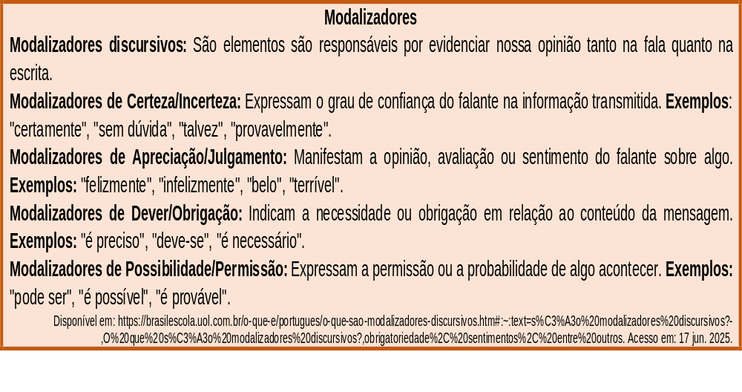

Slide 45
Leia os trechos do debate entre dois candidatos à eleição presidencial.
Candidato 1: Àquela altura, nós atendíamos às famílias com obrigatoriedade de que cada família colocasse suas crianças nas escolas. Tinham que estar com a carteira de vacinação em dia e com a carteira escolar em dia para poder aprender.
Candidato 2: A minha proposta em relação aos programas sociais é de que eles devem ser estendidos para alcançar a maior parte da população que ainda não foi alcançada.
Disponível em: file:///C:/Users/26342260125/Documents/Ela%20j%C3%A1%20est%C3%A1%20resolvida,%20acabei%20de%20fazer,%20n%C3%A3o%20sei%20se%20est%C3%A1%20certa,%20mais%20espero%20ajudar%20voc%C3%AAs!%20&lt%3B3%20Atividade%20-%20brainly.com.br.html.Acesso em: 17 jun. 2025.

Slide 46
14. Releia os trechos do debate entre dois candidatos e responda.
Na fala do candidato 1, a palavra destacada mostra que o debatedor considera a adesão às condições do programa como um dever ou possibilidade? Que palavra reforça, ou seja, modaliza esse sentido? Justifique.
Na fala do candidato 2, qual é a expressão que reforça, ou seja, modaliza o discurso argumentativo?

Slide 47
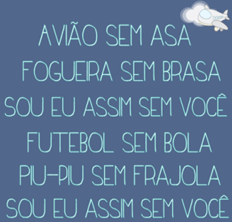

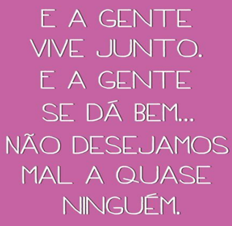
GRUPO DE ATIVIDADES 1
Contextualizando o gênero textual, o tema e o campo de atuação
1. Antes de ler os textos, vamos conversar? Observe as imagens.
Disponível em: file:///C:/Users/26342260125/Documents/43475_775baa6c538070e62707a943a6b3804b.pdf. Acesso em: 16 maio 2025.

Slide 48
- Como você se sente ao ouvir música? Você já ouviu alguma canção que fala sobre um tema que você curte? Qual?
- Você costuma cantar? Que tipo de canção?
Estudante, o gênero canção é uma forma de arte que une palavras e melodias, servindo como um veículo poderoso de comunicação. Ela tem o poder de contar histórias, expressar emoções e conectar pessoas. As letras das canções muitas vezes refletem experiências humanas universais, como amor, amizade, saudade e celebração.

Slide 49
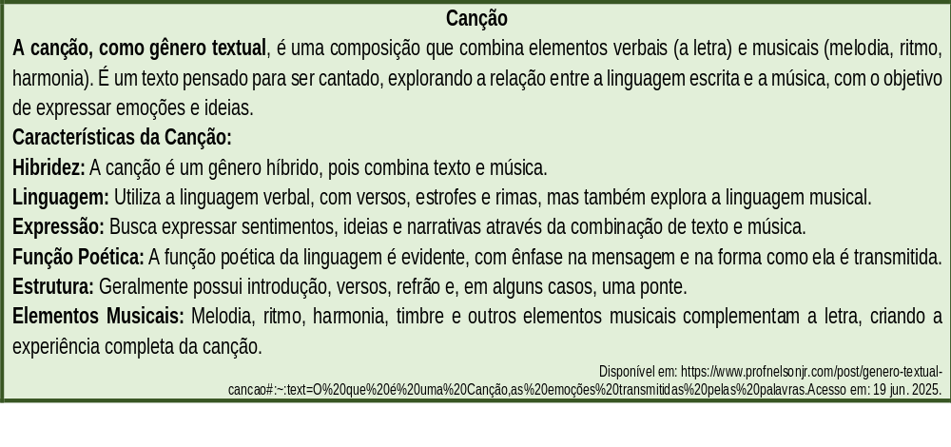
Conhecendo o gênero textual

Slide 50
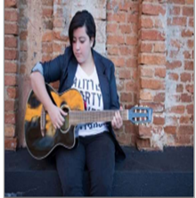
Leia o texto.
Ana Vilela, cujo nome completo é Ana Carolina Vilela da Costa, é uma cantora e compositora brasileira nascida em Londrina, Paraná, em 6 de fevereiro de 1998. Ela alcançou grande notoriedade com a música “Trem Bala”, lançada em 2016, que se tornou um sucesso viral na internet. “Trem Bala” foi escrita em um momento de reflexão e autoconhecimento, quando ela tinha 18 anos. A música viralizou no YouTube e no WhatsApp, acumulando milhões de visualizações rapidamente. A popularidade da canção aumentou ainda mais quando a modelo Gisele Bündchen publicou um vídeo cantando e tocando “Trem Bala” em seu Instagram.
Disponível em: https://g1.globo.com/pr/norte-noroeste/blog/fabio-luporini/post/ana-vilela-da-musica-trem-bala-faz-primeiro-show-em-londrina.html. Acesso em: 16 maio 2025.

Slide 51
Estudante, o significado da música Trem-Bala, hit de Ana Vilela, é um conjunto de emoções. É uma das músicas brasileiras mais cheias de significado e singeleza. Através dela, todos nós podemos tirar boas lições, bem como refletir sobre o que realmente é importante. A letra fala sobre a fragilidade da vida, e a necessidade de valorizarmos a família e os amigos, pois a vida é curta. Que tal, então, refletirmos um pouquinho sobre essa música tão fantástica? Continue nesse bonde, e saiba o significado da música Trem-Bala e algumas curiosidades sobre este hit viral.
Texto I

Slide 52
Trem-bala
Ana Vilela
Não é sobre ter todas as pessoas do mundo pra si
É sobre saber que em algum lugar alguém zela por ti
É sobre cantar e poder escutar mais do que a própria voz
É sobre dançar na chuva de vida que cai sobre nós
É saber se sentir infinito
Num universo tão vasto e bonito, é saber sonhar
Então fazer valer a pena
Cada verso daquele poema sobre acreditar

Slide 53
Não é sobre chegar
No topo do mundo e saber que venceu
É sobre escalar e sentir que o caminho te fortaleceu
É sobre ser abrigo
E também ter morada em outros corações
E assim ter amigos contigo em todas as situações
A gente não pode ter tudo
Qual seria a graça do mundo se fosse assim?
Por isso eu prefiro sorrisos
E os presentes que a vida trouxe pra perto de mim

Slide 54
Não é sobre tudo que o seu dinheiro é capaz de comprar
E sim sobre cada momento, sorriso a se compartilhar
Também não é sobre
Correr contra o tempo pra ter sempre mais
Porque quando menos se espera a vida já ficou pra trás
Segura teu filho no colo
Sorria e abraça os teus pais enquanto estão aqui
Que a vida é trem-bala parceiro
E a gente é só passageiro prestes a partir
Laiá, laiá, laiá, laiá
Laiá, laiá, laiá, laiá

Slide 55
Segura teu filho no colo
Sorria e abraça os teus pais enquanto estão aqui
Que a vida é trem-bala parceiro
E a gente é só passageiro prestes a partir
Disponível em: https://www.wattpad.com/650638688-letras-de-m%C3%BAsicas-trem-bala-de-ana-vilela. Acesso em: 16 maio 2025.
2. Seja como veículo de emoções intensas, histórias envolventes ou manifestações culturais, a canção é um gênero textual poderoso que transcende os limites da linguagem escrita. Uma canção é uma forma de expressão artística que combina palavras (letras) com melodia. A canção é concebida para ser cantada, incorporando elementos musicais que amplificam as emoções transmitidas pelas palavras. Este casamento entre letra e melodia cria uma experiência única, capaz de evocar sentimentos profundos.
a) Comente sobre o título do texto.

Slide 56
b) As canções podem abordar uma variedade infinita de temas, desde o amor e a saudade até questões sociais e políticas. A versatilidade temática permite que as canções se adaptem a diferentes contextos e públicos. Qual é o tema da letra “Trem-bala” de Ana Vilela?
3. Quem compôs a canção “Trem-Bala”?
4. As canções desempenham um papel fundamental na preservação da cultura, no registro de acontecimentos históricos e na promoção de reflexões sociais. Retire da letra da canção os versos que
nos leva a refletir sobre a verdadeira amizade, e sobre quem é importante ter em nossas vidas:
nos mostra que a caminhada é mais valiosa que a chegada, ou seja, as dificuldades durante o percurso contribuem para sermos melhores e mais fortes:
c) não devemos passar a vida perseguindo bens materiais, esquecendo que um sorriso, um filho no colo, ou um abraço nos pais, valem muito mais que dinheiro:

Slide 57

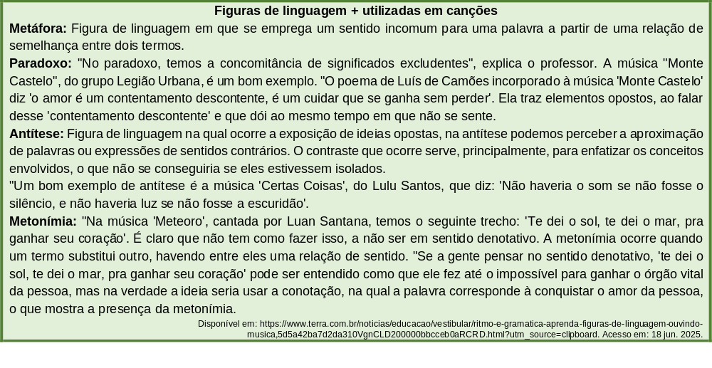

Slide 58
5. Qual é a figura de linguagem usada para ilustrar a rapidez com que a vida passa, lembrando-nos de que somos apenas passageiros prestes a partir?
(A) Metáfora.
(B) Hipérbole.
(C) Eufemismo.
(D) Personificação.
6. Como o eu lírico se sente em relação ao universo?
7. Na canção Trem-Bala, de Ana Vilela, diversas marcas de oralidade aparecem em versos que refletem a linguagem falada, como o uso de expressões informais e construções simples e diretas. Retire do texto alguns exemplos da linguagem falada.

Slide 59
8. Por que a música recebeu o título Trem-Bala?
(A) Porque na música é sobre a velocidade de um trem-bala na nossa vida.
(B) Porque num trem-bala somos apenas passageiros e vamos para onde o trem for.
(C) Porque na música a autora quer dizer que a vida passa rápido como um trem-bala.
(D) Porque a velocidade de um trem-bala representa a velocidade que devemos viajar.

Slide 60
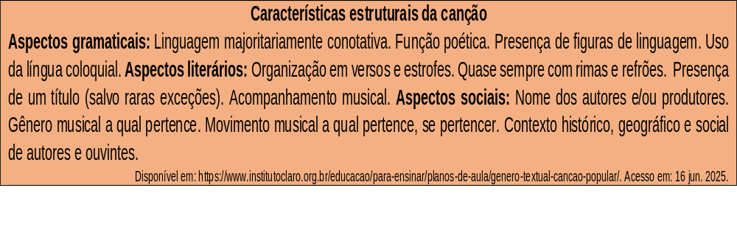
GRUPO DE ATIVIDADES 2
Ampliando os conhecimentos
Estudante, explorar o gênero textual canção é embarcar em uma jornada pela riqueza da expressão artística. Desde os clássicos atemporais até as criações contemporâneas, as canções são testemunhas da diversidade cultural e da habilidade humana de contar histórias de maneiras únicas e envolventes. Ao ouvir atentamente as melodias e absorver as letras, nos conectamos não apenas com a música, mas com as narrativas e emoções que dão vida a esse fascinante gênero textual.

Slide 61
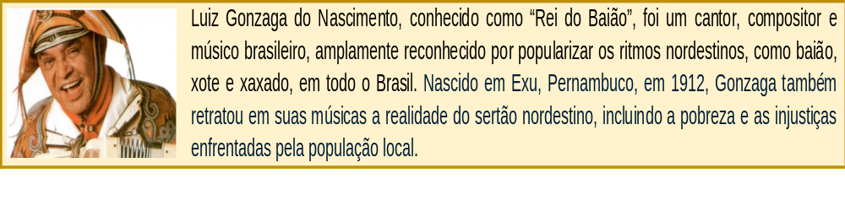
Estudante, a música "Olha pro Céu", de Luiz Gonzaga, é uma celebração das festas juninas e do amor, ambientada em um cenário de São João, com balões coloridos e muita alegria. A canção evoca a memória de um amor que nasceu ou foi intensificado durante essa época festiva, com o céu adornado por balões e a atmosfera contagiante da festa.

Slide 62
Leia o texto.
Texto II
Olha pro Céu
Olha pro céu, meu amor
Vê como ele está lindo
Olha pra aquele balão multicor
Como no céu vai sumindo

Slide 63
Olha pro céu, meu amor
Vê como ele está lindo
Olha pra aquele balão multicor
Como no céu vai sumindo
Foi numa noite igual a esta
Que tu me deste o coração
O céu estava assim, em festa
Porque era noite de São João

Slide 64
Havia balões no ar
Xote e baião no salão
E, no terreiro, o teu olhar
Que incendiou meu coração
Olha pro céu, meu amor
Vê como ele está lindo
Olha pra aquele balão multicor
Como no céu vai sumindo

Slide 65
Olha pro céu, meu amor
Vê como ele está lindo
Olha pra aquele balão multicor
Como no céu vai sumindo
Havia balões no ar
Xote e baião no salão
E, no terreiro, o teu olhar
Que incendiou meu coração

Slide 66
Olha pro céu, meu amor
Vê como ele está lindo
Olha pra aquele balão multicor
Como no céu vai sumindo
Olha pro céu, meu amor
Vê como ele está lindo
Olha pra aquele balão multicor
Como no céu vai sumindo
Disponível em: https://www.letras.mus.br/luiz-gonzaga/47093/ .Acesso em: 19 maio 2025.

Slide 67
9. "Olha pro Céu" é um clássico do repertório de Luiz Gonzaga e um dos hinos das festas juninas no Brasil, representando a cultura e as tradições nordestinas. O gênero textual é identificado com base no objetivo, na estrutura e no contexto de um texto. Assim sendo, observando essas características, o texto lido é definido como:
(A) cordel.
(B) canção.
(C) parlenda.
(D) biografia.
10.A finalidade principal desse texto é
(A) contar uma história de amor durante uma festa de São João.
(B) transmitir uma mensagem de saudade de uma festa tradicional.
(C) descrever as atividades e o ambiente de uma festa junina.
(D) evocar a beleza e a magia das festas juninas e celebrar o amor e a alegria.

Slide 68
11. 'Olha Pro Céu' não é apenas uma música sobre o amor e a beleza das festas juninas, mas também um registro cultural de uma época e de uma região do Brasil, celebrando a simplicidade e a alegria encontradas nas pequenas coisas da vida, como um olhar trocado sob o céu de São João. Qual é o contexto dessa música?
12. A música evoca a memória de um amor que nasceu ou foi celebrado em uma noite semelhante, marcada pela alegria e pela união das pessoas ao redor das fogueiras e das danças típicas. Qual o assunto principal apresentado no texto “Olha pro Céu”?
13. A música "Olha pro Céu, Meu Amor" possui 9 estrofes e 36 versos. Cada estrofe é composta por 4 versos, totalizando 9 estrofes de 4 versos cada. A música é composta por versos que descrevem o cenário e os sentimentos do eu lírico, com um convite para olhar para o céu e reviver as lembranças da noite em que o amor floresceu. Em quais estofes o eu lírico revive as lembranças da noite em que o amor floresceu? Retire-as da canção.

Slide 69
14. Associe corretamente os elementos da canção.
1. Balões. 2. Fogueiras. 3. Xote e Baião. 4. Amor.
( ) É o tema central da música, expresso através da lembrança de um momento especial e da beleza do céu durante a festa.
( ) Outro elemento tradicional das festas juninas, são mencionadas na música, evocando o calor e a união das pessoas.
( ) ritmos musicais nordestinos, são mencionados na música, reforçando a identidade cultural da canção e da festa.
( ) No céu são um símbolo marcante da festa de São João e da música, representando a alegria e a leveza do momento.
15. O que expressa os versos “E, no terreiro, o teu olhar / Que incendiou meu coração” nessa canção?

Slide 70
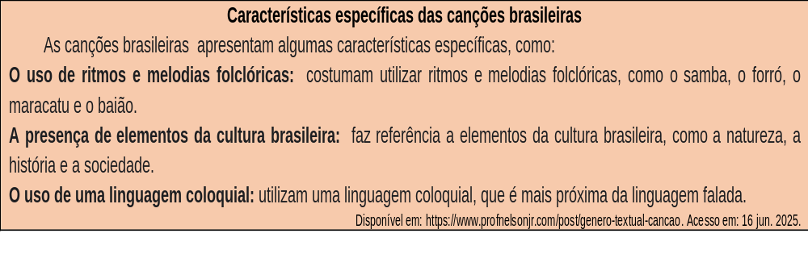
GRUPO DE ATIVIDADES 3
Sistematizando os conhecimentos

Slide 71
Estudante, a música “Canção da América” de Milton Nascimento é a celebração da amizade e a importância de manter os laços afetivos, mesmo diante da distância e do tempo. A letra da música fala sobre a saudade de um amigo que se mudou para Los Angeles, mas também enfatiza a ideia de que a amizade continua viva mesmo quando os amigos estão longe. A canção sugere que a conexão entre os amigos é um laço indestrutível, que resiste às separações e permanece viva no coração e na mente.
.

Slide 72
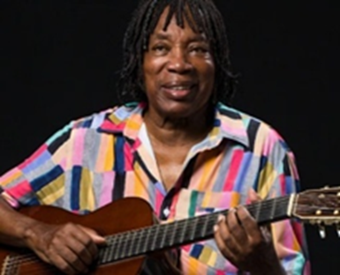
A música Canção da América surgiu quando Milton Nascimento estava gravando em Holywood e conheceu o músico Ricky Fataar, um multi-instrumentista sul-africano. O tempo passou, Milton retornou ao Brasil e quando voltou para Los Angeles infelizmente não encontrou mais o amigo. Então sentou no quarto, durante a noite, e fez uma letra toda em inglês. Fernando Brant que o acompanhava passou a letra para o português. Embora a música tenha sido composta para o amigo sul-africano, a principal lembrança que os brasileiros têm de “Canção da América” é por sua utilização durante o velório de Ayrton Senna, que adorava essa música, bem como fora muito amigo do Bituca.
“Guardar a sete chaves” é uma expressão popular da língua portuguesa, utilizada no sentido de “algo que está muito bem protegido”.
Disponível em: https://musicasesuashistorias.com.br/blog/can%C3%A7%C3%A3o-da-am%C3%A9rica-1979. Acesso em: 17 jun. 2025

Slide 73
Leia o texto.
Texto III
Canção da América
Amigo é coisa para se guardar
Debaixo de sete chaves
Dentro do coração
Assim falava a canção que na América ouvi
Mas quem cantava chorou
Ao ver o seu amigo partir

Slide 74
Mas quem ficou, no pensamento voou
Com seu canto que o outro lembrou
E quem voou, no pensamento ficou
Com a lembrança que o outro cantou
Amigo é coisa para se guardar
No lado esquerdo do peito
Mesmo que o tempo e a distância digam “não”
Mesmo esquecendo a canção
O que importa é ouvir
A voz que vem do coração

Slide 75
Pois seja o que vier, venha o que vier
Qualquer dia, amigo, eu volto
A te encontrar
Qualquer dia, amigo, a gente vai se encontrar
Disponível em: https://www.letras.mus.br/milton-nascimento/27700/significado.html. Acesso em: 18 jun. 2025.
16. O gênero textual canção é uma forma de expressão artística que combina palavras (letras) com melodia. Ao contrário de outros gêneros textuais, a canção é concebida para ser cantada, incorporando elementos musicais que amplificam as emoções transmitidas pelas palavras. Este casamento entre letra e melodia cria uma experiência única, capaz de evocar sentimentos profundos. “Canção da América” de Milton Nascimento e Fernando Brant com uma melodia tocante e letra poética, trata de quê?

Slide 76
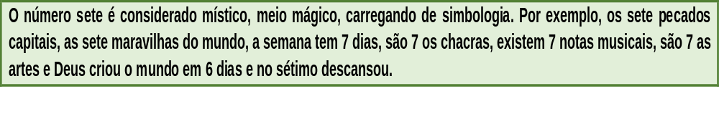
17. Os versos “Mas quem ficou, no pensamento voou / Com seu canto que o outro lembrou / E quem voou, no pensamento ficou / Com a lembrança que o outro cantou” permite inferir que o eu lírico quer
(A) distanciar os amigos.
(B) trazer a amizade à memória.
(C) contestar o valor da amizade.
(D) comemorar os laços de amizade.
Você sabia que....

Slide 77
18. Qual é o significado da expressão “debaixo de sete chaves”?
19. Os versos “Amigo é coisa pra se guardar / Debaixo de sete chaves” enfatizam a ideia de que a amizade é
(A) inconstante e precisa ser mantida.
(B) um bem muito precioso, de valor inestimável.
(C) um sentimento que acaba facilmente, se mantido em liberdade.
(D) frágil, inconstante, e pouco resistente aos problemas da vida moderna.
20. Canção da América fala sobre a importância de guardar os amigos, é uma metáfora para o cuidado e o carinho que devemos ter com as relações verdadeiras que construímos ao longo da vida. Mesmo que o tempo e a distância separem os amigos, onde o eu lírico/ sujeito lírico diz que devemos guardá-los?

Slide 78
21. Na última estrofe da Canção da América, o sentimento expresso em relação ao amigo é de
(A) tristeza pela partida dele.
(B) esperança de reencontrá-lo.
(C) desespero por estar longe dele.
(D) desejo de se comunicar com ele.

Slide 79
22. Em um texto, algumas palavras são escolhidas pelo autor para enfatizar, reforçar, sugerir e ressaltar alguns significados diferentes (efeito de sentido). Por exemplo, os verbos mudam de forma quanto ao tempo, conforme a ação/estado acontece: se no passado, no presente ou no futuro. Nos versos “Pois seja o que vier, venha o que vier/ Qualquer dia, amigo, eu volto / A te encontrar / Qualquer dia, amigo, a gente vai se encontrar” As palavras destacadas foram utilizadas no texto para
( ) grifar acontecimentos concluídos.
( ) indicar ações que ainda irão acontecer.
( ) ressaltar fatos que estão em andamento.

Slide 80

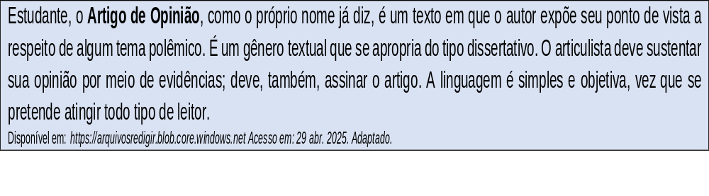
►
Estudante, a partir da leitura dos textos motivadores e com base nos conhecimentos construídos ao longo de sua formação, redija um artigo de opinião em modalidade escrita formal da língua portuguesa. Selecione, organize e relacione, de forma coerente e coesa, argumentos e fatos para defesa de seu ponto de vista. É necessário que você apresente também os argumentos contrários à sua defesa respeitando esses argumentos, mas a sua “defesa”, a “persuasão” e a sua “argumentação” devem sobrepor, justificar e fundamentar o que você está defendendo (essa precisa ser o seu posicionamento claro e persuasivo durante a escrita do texto).

Slide 81
1. A PRODUÇÃO DE UM ARTIGO DE OPINIÃO
Estrutura do artigo de opinião
Por ser um texto argumentativo, o artigo de opinião apresenta algumas partes fundamentais:
– Título: apresenta uma síntese do texto em poucas palavras, ou suscita aspectos da questão controversa. Esse título pode ter pontuação ou não.
– Tese: apresentada geralmente, logo no primeiro parágrafo ou nos primeiros parágrafos, a tese é explicitamente o ponto de vista do autor sobre determinado assunto. Nela, são apresentados aspectos do tema, no qual o autor fundamenta o debate, e a sua opinião sobre determinado assunto, quando deixa claro qual abordagem terá ao escrever.

Slide 82
– Argumentação: Geralmente, a partir do segundo parágrafo, o autor aprofunda sua opinião, buscando o convencimento do leitor. Para isso, utiliza estratégias de argumentação, como dados, exemplos entre outros.
– Contra-argumentação: Em alguns casos, para fortalecer a opinião do autor do texto, pode-se adotar a estratégia de usar uma opinião contrária. Nesse caso, o autor apresenta a opinião contrária e rebate os argumentos de forma a fortalecer sua opinião.
– Conclusão: O último ou os últimos parágrafos apresentam a conclusão do artigo, momento em que o autor amarra todos os argumentos usados e retoma a primeira parte do texto, fazendo uma síntese.
Disponível em: https://www.institutoclaro.org.br/educacao/para-ensinar/planos-de-aula/genero-textual-artigo-de-opiniao/ Acesso em: 29 de nov. 2023. Adaptado.

Slide 83
2. Textos Motivadores
Texto I
O impacto da inteligência artificial
A inteligência artificial (IA) tem se tornado cada vez mais presente em nossas vidas, e seu impacto é inegável. Com avanços tecnológicos cada vez mais rápidos, a IA está transformando a maneira como vivemos, trabalhamos e nos relacionamos. Neste artigo, vamos explorar o impacto da inteligência artificial em diferentes áreas e como ela está mudando o mundo ao nosso redor.
A inteligência artificial é uma área da ciência da computação que busca desenvolver máquinas capazes de realizar tarefas que normalmente exigiriam inteligência humana. Essas máquinas são programadas para aprender, raciocinar e tomar decisões com base em dados e algoritmos.

Slide 84
Um dos impactos mais visíveis da inteligência artificial é a automação de tarefas. Muitos empregos que antes eram realizados por humanos estão sendo substituídos por máquinas inteligentes. Por exemplo, em fábricas, robôs estão assumindo funções repetitivas e perigosas, aumentando a eficiência e reduzindo os riscos para os trabalhadores. No setor de transportes, carros autônomos estão se tornando uma realidade, o que pode revolucionar a forma como nos deslocamos.
Além disso, a inteligência artificial está impactando positivamente a área da saúde. Com a capacidade de analisar grandes quantidades de dados médicos, a IA pode ajudar no diagnóstico precoce de doenças, sugerir tratamentos personalizados e melhorar a eficiência dos sistemas de saúde. Isso pode salvar vidas e reduzir custos, tornando a assistência médica mais acessível e eficaz.
Outro setor que está sendo transformado pela inteligência artificial é o da educação. Com a IA, é possível personalizar o ensino, adaptando-o às necessidades individuais dos alunos. Além disso, a IA pode ajudar na criação de conteúdo educacional mais interativo e envolvente, tornando o aprendizado mais eficaz e estimulante.

Slide 85
No entanto, é importante destacar que a inteligência artificial também apresenta desafios e preocupações. A substituição de empregos por máquinas pode levar ao desemprego em massa e acentuar as desigualdades sociais. Além disso, a IA levanta questões éticas, como a privacidade dos dados e o uso de algoritmos que podem perpetuar preconceitos e discriminações.
Em conclusão, o impacto da inteligência artificial é profundo e abrangente. Ela está transformando a maneira como vivemos e trabalhamos, trazendo benefícios em diversas áreas, como saúde, transporte e educação. No entanto, é fundamental que essas transformações sejam acompanhadas de discussões e regulamentações para garantir que a IA seja usada de forma ética e responsável, minimizando seus potenciais efeitos negativos. A inteligência artificial é uma ferramenta poderosa, e cabe a nós utilizá-la da melhor maneira possível para construir um futuro melhor.
Disponível em: https://meuartigo.brasilescola.uol.com.br/atualidades/o-impacto-da-inteligencia-artificial.htm Acesso em: 14 abr.

Slide 86
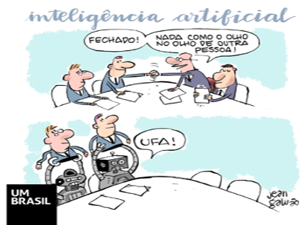
Texto II
Disponível em: https://www.plataformaredigir.com.br/tema-redacao/inteligencia-artificial_redacao-enem Acesso em: 14 abr. 2025.

Slide 87
HORA DE PRODUZIR!
A partir dos textos motivadores e com base nos conhecimentos construídos ao longo de sua formação, redija um “artigo de opinião” (texto dissertativo-argumentativo) sobre o tema: “Em foco: IA e sobrevivência humana”. Construa uma questão polêmica e uma tese (ponto de vista) que será sustentada por argumentos consistentes.
ORIENTAÇÕES GERAIS PARA PRODUZIR O ARTIGO DE OPINIÃO:
1) Ao redigir o seu texto, obedeça às características do gênero textual “artigo de opinião”.
2) Faça um projeto de texto antes de iniciar a escrita, leia os textos motivadores, marque palavras/expressões/trechos-chave.
3) Organizar é o primeiro passo para elaborar o seu texto.

Slide 88
4) Anote os principais aspectos da sua produção retomando as características do gênero.
5) Reflita sobre os textos motivadores que você leu.
6) Elabore o primeiro parágrafo pensando nos leitores, contextualize o tema.
7) Sua escrita precisa ser fluida, objetiva e clara. Afinal, os leitores devem compreender o seu texto.
8) É preciso argumentar quanto ao tema abordado selecionado informações. Para isso, defina estratégias argumentativas para refletir sobre o tema.
9) Construa uma sequência expositivo-argumentativa ao escrever o seu texto.
10) Pense nos elementos articuladores que serão utilizados no seu texto e nos elementos modalizadores.
11) Agora, depois dessa reflexão analítica e do seu “projeto de texto”, escreva o seu texto.
12) Assim que finalizar a sua escrita, releia voltando nesses aspectos aqui apresentados e veja se você atentou para os aspectos aqui apresentados.

Slide 89
13) A linguagem do seu texto, na norma padrão da língua portuguesa, deve ser clara e objetiva.
14) Dê um título para o seu texto.
15) Releia o texto e faça a reescrita.

Slide 90

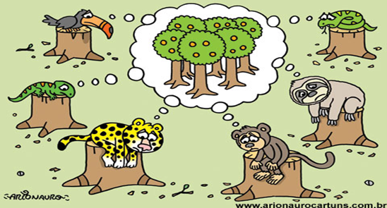
Leia o texto.
Disponível em: https://blogger.googleusercontent.com/img/b/R29vZ2xl/AVvXsEgGhbMJuXR5w61Ryzsz7jit7brZngIGHDszDdXrdff3d62p649pyU1_bsZ6ixyKjNhOanBVQ_V7088u1MacEbycTh8rXzKAiRbvMi18ZVoKfPzmhx2p2vZlxCO93vyGoW1n8Iq9yXtn_kkc/s1600/charge_desmatamento_na_floresta_2.jpg Acesso em: 21 maio 2025.

Slide 91
1. Qual é assunto/tema central desse cartum?
(A) A extinção dos animais.
(B) A destruição da onça pintada.
(C) O equilíbrio do meio ambiente.
(D) O desmatamento das florestas.
2. O que a expressão facial dos animais transmite?
(A) alegria.
(B) entusiasmo.
(C) saudosismo.
(D) contentamento.

Slide 92
Leia o texto.
Viva a vida
Procuro me sentir feliz
Sabe por quê?
Porque eu não espero nada de ninguém
Expectativas sempre machucam
E a vida é curta
Então, ame sua vida e seja feliz
E mantenha sempre um sorriso no rosto
Aquele seu sorriso
Viva a vida pra você

Slide 93
E antes de falar, escute
Antes de escrever, pense
Antes de gastar, ganhe
Antes de orar, perdoe
Antes de magoar, sinta
Antes de odiar, ame
Antes de desistir, tente, tente
Antes de morrer
Viva, viva a vida
Disponível em: https://www.tudosaladeaula.com/2023/08/atividade-de-interpretacao-musica-viva-a-vida-anos-finais/. Acesso em: 21 maio 2025.

Slide 94
3. Qual a finalidade principal dessa música?
(A) Narrar um acontecimento de felicidade do eu lírico.
(B) Denunciar o comportamento humano de desistir antes de tentar.
(C) Realizar uma exposição crítica e poética sobre a brevidade da vida.
(D)Transmitir uma mensagem de auto aceitação e de viver o momento presente.
4. Qual é o tema dessa música?
(A) A vida é curta e devemos viver com expectativas para evitar decepções.
(B) Ser feliz depende das expectativas que estabelecemos para nós e para os outros.
(C) A felicidade está em amar a nós mesmos, importando-nos com o que os outros pensam.
(D) A vida é curta e devemos buscar a felicidade, independentemente das circunstâncias.

Slide 95
5. Na música "Viva a Vida", a repetição da expressão "antes de" cria um efeito de sentido de
(A) enfatizar a urgência e a necessidade de aproveitar o presente.
(B) reforçar a importância de adiar as coisas que realmente importam.
(C) sugerir que as escolhas que fazemos agora não terão impacto no futuro.
(D) sugerir que o momento presente deve ser esquecido antes que ele se torne passado.

Slide 96
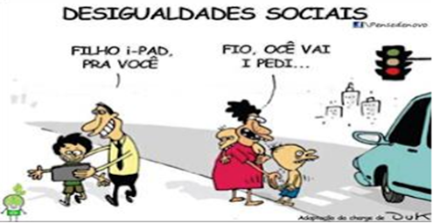
Leia o texto.
Disponível em: https://www.americoe.hospedasite.com/arquivos/36_atividade_suplementar_iv_-_8%C2%BA_a.pdf. Acesso em: 21 maio 2025.

Slide 97
6. A charge revela uma crítica
(A) aos pedintes em situação de rua.
(B) aos hábitos consumistas dos filhos.
(C) às relações de poder entre pais e filhos.
(D) às desigualdades econômicas e sociais.
7. Em “Fio, ocê vai I pede”, pode-se observar uma linguagem
(A) formal.
(B) literária.
(C) técnica.
(D) coloquial.

Slide 98
8. O humor da charge é causado pelo/a
(A) fato de o pai dar um i-pode para o filho.
(B) expressão facial do pai ao dar o i-pode ao filho.
(C) forma como a criança recebe o presente do pai.
(D) trocadilho da expressão “Filho i-pode, pra você” por “Fio, ocê vai i pedi”.

Slide 99
Leia o texto.
EX MAI LOVE
Gaby Amarantos
Meu amor era verdadeiro
O teu era pirata
O meu amor era ouro
E o teu não passava de um pedaço de lata
Meu amor era rio
E o teu não formava uma fina cascata
O meu amor era de raça
E o teu simplesmente um vira-lata

Slide 100
Ex-my love, ex-my love
Se botar teu amor na vitrine
Ele nem vai valer R$ 1,99
Ex-my love, ex-my love
Se botar teu amor na vitrine
Ele nem vai valer R$ 1,99
[…]
Disponível em: https://www.letras.mus.br/gaby-amarantos/ex-my-love. Acesso em: 20 jun. 2025.

Slide 101
9. A metáfora empregada para descrever o amor do eu lírico é um/a
(A) pedaço de lata.
(B) fina cascata.
(C) vira-lata
(D) rio.

Slide 102

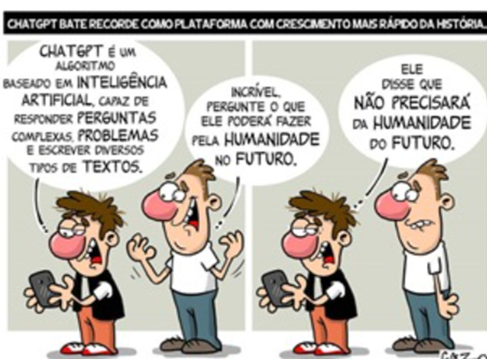
Professora Amanda da Silva Martins
Colégio Estadual José Honorato /Goiânia – Go.
Leia o texto.
Disponível em: https://asemanacuritibanos.com.br/opiniao/armadilhas-da-lingua/diante-da-inteligencia-artificial-o-que-resta-ao-ser-humano-em-termos-de-autoria/. Acesso em: 20 maio 2025.

Slide 103
10. Qual o principal objetivo da charge lida?
(A) Ironizar a ignorância da população que não sabe utilizar a internet.
(B) Informar sobre um assunto que ocorreu no passado recente, mas que afeta a sociedade atual.
(C) Mostrar a desigualdade social entre as pessoas que têm acesso à tecnologia e aquelas que não têm.
(D) Fazer uma crítica social sobre a Inteligência Artificial e o que isso pode influenciar no futuro da humanidade.

Slide 104


